Slide 1

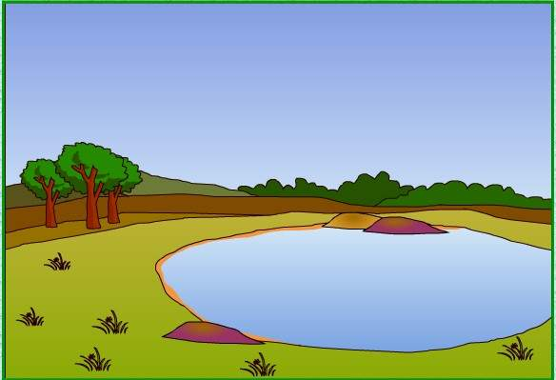
小池塘
导入
新授
练习

Slide 2
小朋友们，你们知道现在是什么季节吗？春天到了，细心的你发现了什么？
蓝蓝的天空一望无边，清清的小池塘显得格外可爱。小朋友，让我们轻轻地打开课本，一起来感受小池塘的美吧！

Slide 3

我会认
jiě
chuī
bō
zhī
姐
吹
波
只
姐姐
吹风
波浪
一只鸡

Slide 4
我会认
biān
yánɡ
hónɡ
边
阳
红
身边
阳光
红色

Slide 5
池塘中水波闪动，池塘边的芦苇随风飘动，多美啊！课文的第一自然段就是描写这个美丽的画面的。请小朋友们读读第一自然段，选出自己最喜欢的一句话，并说说喜欢的理由，然后通过朗读，把小池塘的美读出来。

Slide 6
池塘里的水波一闪一闪的，就像一只明亮的大眼睛。
1、读一读。
2、这是一个什么句，把什么比作什么？
3、从这句话中你明白了什么？

Slide 7

明亮的大眼睛都看到了什么呢？在文中画出相关的句子，读一读。
白云倒映在池塘里，像一群白鹅。
太阳倒映在池塘里，像一只鲜红的气球。

Slide 8
明亮的大眼睛都看到了什么呢？在文中画出相关的句子，读一读。
月牙倒映在池塘里，像一只弯弯的小船。
星星倒映在池塘里，像许多闪亮的珍珠。

Slide 9
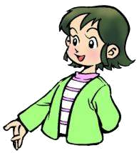
同桌合作完成下面的练习。
连一连
白云
珍珠
太阳
白鹅
月牙
气球
星星
小船

Slide 10

想一想
美丽的小池塘倒映出了白云、太阳、月牙、星星，还会映出些什么呢？
请同学们用“……像……”说一说。

Slide 11

你觉得现在的小池塘美吗？
对啊，明亮的小池塘，美丽的大眼睛，映出一个五彩的世界。
请同学们有感情地读一读。

Slide 12
五彩的世界倒映在小池塘里，把小池塘装点得格外漂亮。让我们拿起书，把小池塘的美景看个够吧！齐读课文。
此时此刻，你想对小池塘说些什么呢？

Slide 13

小结
在我们伟大祖国广阔的土地上，美丽的景色还有很多很多，这需要小朋友用眼去观察，用心去体会，这样你会发现更多更多的美！

Slide 14

填空
（ ）的眼睛 （ ）的睫毛 （ ）的气球 （ ）的珍珠 （ ）的小船 （ ）的世界

Slide 15

谢谢

